Slide 1
Grundton – ihr individueller Ton
Stimmung und gute Gefühle auf Knopfdruck
Ein Seminar der KOSYS Akademie
Referenten: Josua und Simone Kohberg
nach Prof. Vemu Mukunda

Slide 2
Der „Grundton“ nach Mukunda
Die Sprachstimme ist das Klangmedium, im dem die gesamte Persönlichkeit „hörbar“, erkennbar und verstehbar wird. Die Sprechstimme ist ein individueller Klangkomplex – basierend auf einem Grundton.
Prof. Vemu Mukunda (1929 bis 2000) – ein sündindischer Musiker und Naturwissenschaftler – hat sich mit diesem Klangkomplex beschäftigt und ist dem überlieferten Phänomen des „Grundtons“ auf die Spur gekommen.
Die Stimme ist über den Atem untrennbar mit der Emotion und dem Körper verbunden. Über die Stimme lässt sich die Einheit von Geist (Emotion) und Körper (Klang) „erhören“. Dieses Wissen brachte er in den 80er Jahren nach Europa und prägte den Begriff „Musiktherapie nach dem Nada-Brahma-System“.
Der Klangkomplex wird mittels eines Stimmgerätes und kinesiologischer Überprüfung auf den Grundton der „Tongruppe“ reduziert. Dieser Grundton prägt die Sprechstimme ab der Pubertät für den Rest des Lebens. Demnach muss diese Tongruppe eng mit der jeweiligen Per“sön“lichkeit (personare – lat. hindurchklingen!) in Verbindung stehen.
Notes:
Schwingung und Resonanz gehören zu den Grundparametern allen Lebens. Hörbar
kann diese Schwingung werden als Geräusch oder Klang eines Elementes, eines
Materials oder Gegenstandes wie z.B. als Rauschen des Wassers oder als Eigenton
eines Weinglases. Auch jedes menschliche Individuum hat seinen eigenen unverwechselbaren
Klang, seine Stimme, die sich in zwei Klangformen – als Sprech- und
Singstimme – manifestiert. Sing- und Sprechstimme sind bekanntlich u.a. Ausdruck
und Regulativ emotionaler Befindlichkeit. Die Singstimme zeichnet sich durch einzelne,
auf einer bestimmten Höhe gehaltene Töne aus, die zusätzlich einer aktiven
(künstlerischen) Gestaltung unterliegen können. Selbstverständlich kann auch eine
Sprechstimme gestaltet werden, ihr besonderes Merkmal aber sind unablässig und
schnell wechselnde Tonhöhen, die unwillkürlich und unmittelbar auftreten. Sie spiegeln
jenseits aller Worte viel vom Wesen und dem inneren Befinden eines Menschen
wider. Abgesehen von ihrer vordergründigen Rolle als Träger von Sachinformationen
ist daher gerade die Sprechstimme das Klangmedium, in dem die gesamte Persönlichkeit
„hörbar“, erkennbar und verstehbar wird. Denn jenseits der schon erwähnten
stimmungsabhängigen Frequenzschwankungen zeichnet sich die Sprechstimme in
unserer Hörwahrnehmung als ein einmaliger individueller Klangkomplex aus.
Auf Grundlage indischer Überlieferung, die von jeher um die zentrale Bedeutung der
menschlichen Sprechstimme wusste, hat sich der südindische Musiker und Naturwissenschaftler
Vemu Mukunda (gestorben 2000) jahrelang mit der Erforschung
dieses Kangkomplexes befasst und ist dabei dem ebenfalls überlieferten Phänomen
des „individuellen Grundtons“ auf die Spur gekommen. Da die Stimme über den
Atem untrennbar mit Emotion und Körper verbunden ist, führen die Ergebnisse
seiner Untersuchungen auch zu therapeutischen Anwendungsmöglichkeiten. Unter
der Bezeichnung „Musiktherapie nach dem Nada-Brahma-System“ (seit 2003 auch
unter dem von mir geprägten Begriff „indivocale Musiktherapie“ bekannt) brachte
Vemu Mukunda sein Wissen vor etwa zwanzig Jahren nach Europa.
Der individuelle Klangkomplex, der per Tuner ermittelt wird, setzt sich aus einer
Gruppe von Einzeltönen zusammen, die ein Leben lang zur Sprechstimme eines
Menschen gehören. Demnach muss diese Tongruppe eng mit der jeweiligen
Per“sön“lichkeit (personare – lat. hindurchklingen!) in Verbindung stehen. Durch statistische
Forschung fand Vemu Mukunda heraus, dass jeder einzelne Ton einer Facette
in der Wesensstruktur des Individuums entspricht. In den Tönen bilden sich
Veranlagungen, Begabungen und Verhaltensweisen ab. Theoretisch könne alle
Töne unseres 12-stufigen Tonsystems in der Stimme erscheinen. Die Praxis zeigt,
dass in der Regel eine Auswahl von 2-6 Tönen in einer Sprechstimme enthalten ist.
Bei einer Grundtonbestimmung (einer ca. 2-stündigen Einzelsitzung) werden diese
Töne ermittelt und im Rahmen einer Persönlichkeitsanalyse besprochen. Die aus
dieser Analyse resultierenden Fakten sind außerordentlich hilfreich, sich selbst und
seine Reaktionen verstehen zu lernen. Sie bilden zudem oft eine wichtige Orientierungshilfe
im privaten und auch im beruflichen Leben. Sie können sogar ein Schlüssel
sein, um Krankheitsursachen zu erkennen.
Das „Nada-Brahma-System“ ist eine Art musiktherapeutischer bzw. selbsttherapeutischer Ansatz, den der südindische Naturwissenschaftler und Musiker Vemu Mukunda seit etwa 1980 in Europa bekannt machte. Im Mittelpunkt des „Nada-Brahma-Systems“ steht die Wirkung von Klang auf Körper und Bewusstsein des Menschen. Der Klang der eigenen Stimme als Bindeglied zwischen den Emotionen und dem Körper - insbesondere der „individuelle Grundton“ - hat dabei herausragende Bedeutung. Durch die Übungen des „Nada-Brahma-Systems“ wird das seelische Gleichgewicht gefördert, es können sich emotionale Blockaden lösen und psychosomatische Symptome positiv beeinflußt werden.
Der Klang jeder menschlichen Stimme ist so einmalig wie ein Fingerabdruck. Der individuelle Stimmklang setzt sich aus mehreren Tönen zusammen. Gemäß den Untersuchungen von Vemu Mukunda spiegeln sich darin die Veranlagungen, Begabungen und Verhaltensweisen eines Menschen wider. Der individuelle Grundton charakterisiert dabei den Schwerpunkt in der Wesensstruktur und ist Basiston in allen Übungen zur Stabilisierung und Klärung der Persönlichkeit.
Die Grundtonbestimmung ist eine 1-2 stündige Einzelsitzung. Sie besteht aus: a) Test der Sprechstimme b) Erstellen einer Persönlichkeitsanalyse c) Festlegung des individuellen Grundtons d) Erlernen der Basisübung auf dem eigenen Grundton Diese Basisübung sollte regelmäßig täglich ausgeführt werden. Sie wirkt entspannend und fördert die emotionale Stabilität. Auch symptombezogene Wirkungen auf physischer Ebene sind möglich.
Kontakt zur Terminabsprache bitte per
Nada Brahma Therapie nach Mukunda
Wir freuen uns, dass Sie unsere neue Internet-Präsenz besuchen. Als führende Yogaschule im Nada Brahma Bereich wollen wir Sie gerne auch online mit allen Informationen rund um unsere Angebote versorgen. Über Vemu Mukunda Vemu Mukunda, Jahrgang 1929, stammte aus Bangalore/Südindien. Nach abgeschlossenem Ingenieurstudium war er lange Jahre im Bereich der Kernforschung tätig und erwarb sich an der Strath- Clyde University in Glasgow den Doktortitel. Dennoch brach er diese vielversprechende Karriere ab und widmete sich seiner großen Leidenschaft - der Musik. Seit Generationen lebte dieses musikalische Erbe in seiner Familie. Auf seinem Instrument, der Vina, spielte er vor allem südindische karnatische Musik, war aber gleichzeitig auch im Hindustani - Stil Nordindiens zu Hause. Als "Meister der Vina" bereiste er die USA sowie die ehemalige Sowjetunion und Europa. Ende der 60er Jahre begann er mit Forschungen über die Wirkung von "sound" (Klang) auf Körper und Bewußtsein und bezog dabei alte indische Quellen und traditionelle Praktiken sowie Wissen und Rituale anderer Kulturen mit ein. Er entwickelte daraus das "Nada Brahma System" , das ein überkulturell gültiges Wissen über die Einheit von Stimme, Emotion und Körper darstellt und in der Konsequenz daraus praktische Übungen in der Art eines musiktherapeutischen Ansatzes vermittelt, bei dem die menschliche Stimme eine Schlüsselstellung einnimmt. In Vorträgen und Seminaren machte er dieses Wissen seit Mitte der 80er Jahre als "Musiktherapie nach dem Nada Brahma System" in Europa bekannt. Dr.Vemu Mukunda verstarb Anfang des Jahres 2000 in London.
Der Begriff "Nada Brahma" existiert seit Jahrtausenden in Indien. In Deutschland wurde er erstmalig einer größeren Allgemeinheit vermittelt durch das Buch von J. E. Behrendt "Nada Brahma - die Welt ist Klang". Dies ist eine korrekte, aber eine schon über den ursprünglichen Wortsinn hinausgehende Übersetzung. Der Begriff "Nada" besteht aus zwei mantrischen Silben. "Na" hat Verbindung mit dem Sanskritwort "Prana" und steht für "lebensspendende Atemenergie". "Da" ist gleichbedeutend mit "Agni" (Feuer) und bedeutet "lebenserhaltende Wärmeenergie". "Brahma" ist in Indien der Inbegriff der ewig erschaffenden Gottheit, hier als "göttlich - schöpferisches Prinzip" zu verstehen, das sich im menschlichen Bewußtsein manifestiert. Durch die Verbindung von Atem und Wärme schafft es sich ein hörbares klangliches Ausdrucksmittel - die Das Wissen von einem individuellen Grundton ist sehr alt in Indien. In sehr tiefer Meditation kann er manchmal innerlich gehört werden. Nach den Analysen von Dr. Mukunda ist er auch in der Sprechstimme enthalten, in der individuell verschieden, aber stets wiederkehrend eine Gruppe von unterschiedlichen Tonhöhen feststellbar ist. Nach der Statistik von Dr. Mukunda bringt diese Tongruppe alle Facetten der Persönlichkeit (personare - hindurchklingen!) zum Ausdruck, denn die einzelnen Töne lassen sich Veranlagungen, Begabungen und Verhaltensweisen zuordnen. E i n Ton dieser Gruppe bildet den Schwerpunkt und wird "individueller Grundton" genannt. Dieser Ton löst Ruhe aus und ist Basis für alle Übungen, die der Klientvermittelt bekommt. menschliche Stimme. Sie ist das sensibelste Medium zwischen Körper, Seele und Geist.
Die Grundtonbestimmung ist eine 1-2 stündige Einzelsitzung und besteht aus a)Test der Sprechstimme b) Gespräch zur Persönlichkeitsstruktur c) Festlegung des individuellen Grundtons d) Erlernen der sonologischen Grundübung auf der Basis des Grundtons Die Grundtonbestimmung vermittelt dem Klienten zunächst einen interessanten Überblick über sein Persönlichkeitsmuster. Die sich aus dem Sprechtest ergebenden Einzeltöne werden in ihrer Bedeutung bezüglich der Veranlagungen, Begabungen und Verhaltensweisen der Person ausführlich besprochen. Nach der Festlegung des individuellen Grundtons zeigt sich dann, durch welchen der genannten Töne die Person schwerpunktartig geprägt ist und welche Töne lediglich als Einflußtöne zu werten sind. Dieses Gespräch wird als Bestätigung eigener Beobachtung und sehr oft auch als wertvolle Orientierungshilfe empfunden. Außer der Bedeutung, die dem Grundton als "Hauptfarbe" innerhalb des Persönlichkeitsbildes zukommt, ist er als Klang d e r Ton, der bei dieser Person innere Ruhe auslöst. Seine körperliche Entsprechung ist immer das Nabelzentrum und er ist Ausgangspunkt aller Übungen für diese Person. Denn nur in Relation zu ihm lassen sich andere Töne korrekt und individuell emotionalen oder körperlichen Bereichen zuordnen. Wichtig: Für eine Grundtonbestimmung muß der Klient entspannt und ruhig sein und darf ca. eine halbe Stunde vorher nicht mehr Musik gehört oder gesprochen haben. Um die Persönlichkeitsanalyse und die Grundübung aufnehmen zu können, ist eine Kassette mitzubringen (Dauer ca. 2x 45 Minuten). Die Grundtonbestimmung bedarf vorheriger Terminabsprache Der Atem - ind. Prana - ist Träger der Lebensenergie und damit Voraussetzung a l l e r Funktionen im Menschen, seien sie körperlich, seelisch oder geistig. Durch die Wahrnehmung der 5 Sinne und unsere Gedanken wird unablässig unser Bewußtsein "bewegt". Wir nennen das Emotion (lat. emovere - aus der Ruhelage herausbewegen). Diese Spannungsunterschiede in uns gehen stets einher mit veränderten Atemmustern. Nach indischer Anschauung existieren im Körper unendlich viele sichtbare und unsichtbare Energiebahnen, sog. Nadis, in denen sich diese Abläufe kanalisieren. In einer besonderen Gruppe von Nadis manifestiert sich das emotionale Energiegeschehen, das aufs engste mit der Stimme (= tönender Atem!) und dem Erleben des Klangs generell verbunden ist. Alle Emotionen und deren unterschiedliche Intensitätsgrade drücken sich stimmlich in einem Tonraum von drei Oktaven aus und gleichzeitig sind die einzelnen emotionalen Befindlichkeiten und deren Ton - entsprechung über das Körperbewußtsein zwischen Sohle und Scheitel lokalisierbar (z.B. Aufregung im Solarplexus, etwas oberhalb des Nabels). Diese unbestreitbare Wechselwirkung erklärt die besondere Bedeutung der Stimme als vermittelndes Klangmedium zwischen Körper und Bewußtsein. Das hier dargestellte Wissen wurde von Dr. Vemu Mukunda ursprünglich als "Musiktherapie nach dem Nada Brahma System" nach Europa gebracht. Da hierbei nicht - wie in der herkömmlichen Musiktherapie - psychotherapeutische Verfahren mit Musikerleben gekoppelt werden, sondern die non-verbale Wirkkraft des Klangs a l l e i n das helfende Medium darstellt, habe ich den Begriff "Sonologie" geprägt. Die sonologischen Übungen sind eine "Hilfe zur Selbsthilfe" und können auch begleitend zu Therapien und Behandlungsmethoden aller Art eingesetzt werden. Für die Übungen bedarf es einer möglichst treffsicheren, aber keiner geschulten Singstimme. Alle Übungen werden in der Regel mit sanfter stimmlicher Lautgebung (auch "Tönen" genannt) ausgeführt, bei der häufig gleichzeitig das Körperbewußtsein an bestimmte Punkte gelenkt wird. So z. B. bei der 4-teiligen Grundübung (Dauer ca. 7 Min.), die sich - wie alle anderen Übungen im Tönen - auf dem individuellen Grundton aufbaut und tägliches Pensum im Sinne einer Prophylaxe sein sollte. Es gibt aber auch Übungen, die symptombezogen einsetzbar sind: dann können individuell ausgewählte Tongruppen oder tonleiterähnliche Skalen aus den 72 indischen Ragas und deren Ableitungen getönt werden. Dabei werden die Ragas meistens rhythmisiert und auf die indischen Tonsilben SA Rl GA MA PA DHA Nl SA gesungen. Der Klient wird beim Tönen durch ein Zupfinstrument unterstützt. Wenn zum häuslichen Üben kein eigenes Instrument zur Verfügung steht, benutzt man eine Kassette. Bestimmte Symptome reagieren gut auf rhythmisiert gesprochene phonetische Laute. Unterstützend werden zeitweise auch Visualisationsübungen angewandt. Alle Übungen müssen unter kompetenter Anleitung erlernt werden. Daher werden hier auch keine konkreten Übungsbeispiele angegeben. Die Wirkungen Der Klang der menschlichen Stimme, der ursächlich aus der lebensspendenden Energie des Atems hervorgeht, ist das sensibelste Medium, durch das Körper, Seele und Geist angesprochen werden können. Klang generell und Stimme im Besonderen hat u n m i t t e l b a r e n Zugang zu den Emotionen und zum Körper und wirkt daher - unter kurzzeitiger Umgehung des Intellekts - aktivierend auf das menschliche Selbstkorrektursystem. Das sonologische Wissen ermöglicht es, Töne in Relation zum individuellen Grundton für Übungen auszuwählen, durch die man gezielt einen blockierten Emotional - oder Körperbereich ansprechen kann. Die Erfahrung hat gezeigt, daß regelmäßiges sonologisches Tönen einen Weg der Selbsthilfe (prophylaktisch oder symptombezogen) darstellt, um inneres Gleichgewicht (wieder) zu erlangen.

Slide 3
Dein Grundton – die Kraft des Tones!
Der Ton macht die Musik…
Ihren Ton finden…
Der Ton bewirkt…
… Familie / Partnerschaft
… Beruf / Arbeitsplatz / Hobby
… Schule / Spiel
… Schwangerschaft
… Kinder / Jugendliche
… Krisen / Lebensfragen
… Sterben
… Grundtonbestimmung und Auswertung
… Persönlichkeitsbild
… Grundtonübungen
… Grundton und neoos®
… Selbsterkenntnis
… Selbstheilung
… psychische Stabilität
… emotionales Gleichgewicht
… geistige Klarheit
… spirituelle Entwicklung

Slide 4
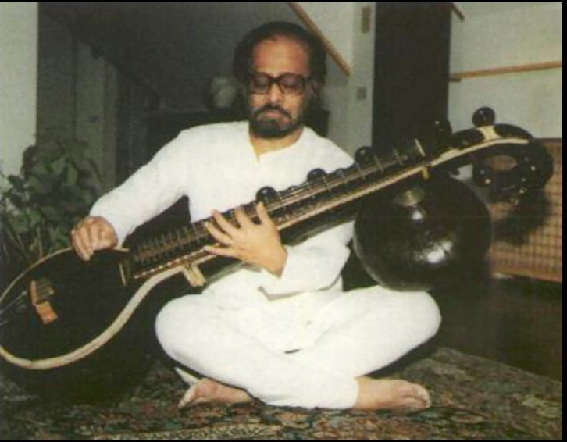
Der „Grundton“ nach Mukunda
Der Klang der menschlichen Stimme geht aus dem Atem hervor
Die Energie des Atems sorgt für „Leben“
Die menschliche Stimme ist das sensibelste Medium, mit dem Körper, Geist und Seele angesprochen werden können.
Klang generell und Stimme im besonderen hat unmittelbaren Zugang zu den Emotionen und zum Körper – und wirkt direkt auf das Immunsystem.
Der individuelle Grundton steht für die „Grundschwingung“ eines Menschen.
Die Kombination aus „Tönen“ und Grundtonanwendung über neoos® ist eine einfache und schnelle Methode, sich in der persönlichen „Grundschwingung“ stabil zu halten.
Klang ist Schwingung, und Schwingung ist Mathematik!

Slide 5
Geist und Materie … 3⁴ und 4³ = 12 Töne
Der Mensch ist die Verbindung von Geist und Materie.
Er gehorcht deshalb der Dreiheit (Geist-Inform.) und der Vierheit (Struktur).
Trinität
Geist
Materie
Quaternität

Slide 6
Wir leben in zwei Welten…
explizit
Realität
Materie
implizit
Information
Geist
Notes:
Teilchen und Felder. Teilchen sind zum Beispiel Elektronen oder Quarks. Zu einem bestimmten Zeitpunkt existieren sie immer nur an einem bestimmten Ort. Felder werden z. B. durch den Elektromagnetismus gebildet oder durch die Kernkräfte, die die Elektronen auf ihren Bahnen um den Atomkern halten. Felder existieren ohne räumliche oder zeitliche Begrenzungen.
Felder werden durch Kraftlinien dargestellt. Entlang dieser Linien wirken Kräfte, die wir nicht direkt beobachten können. Wir beobachten nur das Verhalten der Teilchen oder der Materie, die sich aus Teilchen zusammensetzt. Wir erkennen die Kraftlinien also indirekt - an ihren Wirkungen. Das klassische Physik-Experiment zum Magnetismus hat uns das vor Augen geführt: Eisenspäne machen die unsichtbaren magnetischen Kraftlinien sichtbar.
Überall im Kosmos wirken Teilchen bzw. Materie und Felder bzw. Schwingung symbiotisch zusammen. Unsere mechanistische Weitsicht hat uns dazu verleitet, die Materieteilchen sehr wichtig zu nehmen. Aber eigentlich können wir sie vernachlässigen. Wenn die Materie, aus denen unser Körper besteht, in sich zusammenfallen würde - ohne die große Leere zwischen den Elektronen und den Atomkernen - jeder von uns wäre kleiner als ein Staubkorn. Wir können die Materie wirklich vernachlässigen. Der Mensch wird von Feldern gesteuert; er ist ein Resonanzkörper für Signale von außen, die er moduliert. Die Gleichartigkeit des Verhaltens wird bei Pflanzen chemisch gesteuert, bei höheren Tieren und Menschen dagegen neuronal - und das heißt chemisch und elektromagnetisch.
Alle reden von Information, von Qualifikation und von Kompetenz. Die lateinischen Wurzeln dieser Begriffe haben nicht die Bedeutung, die wir ihnen heute geben: Qualifikation kommt von "qualis facere" und heißt "wie erschaffen" (Wer sind wir?). Information kommt von "in formatica" und bedeutet "von innen geformt" (Wie entwickeln wir uns?) und Kompetenz kommt von "competere", "sich entsprechen" (Wem ist unsere "Wellenlänge" ähnlich?). Im Englischen wird die Qualität der Beziehung zwischen Menschen auch mit "chemistry" (Chemie) bezeichnet.

Slide 7
Die Schwingung und Sie…
Alle Materie reagiert auf Schwingung, und wer in Stimmung ist, ist auch in Flow!
„Wer das Geheimnis des Tones kennt, kennt das Mysterium des Weltalls“
Wenn eine Saite schwingt, geschieht etwas wunderbares – nicht nur die ganze Saite – also ihr Grundton – schwingt.
Zwangsläufig schwingt auch die halbe Saite mit - also die nächst höhere Oktave.
Und es schwingen 2/3 der Saite (die Quinte) und 3/4 (die Quarte) und 4/5 (die große Terz) und 5/6 (die kleine Terz) und so weiter.
Die ganze Tonleiter erklingt, nur eben als Obertonreihe. Jeder Ton enthält alle Töne.
…denn das griechische Wort „tónos“ heißt
nicht nur Ton, sondern auch Kraft!
Notes:
Teilchen und Felder. Teilchen sind zum Beispiel Elektronen oder Quarks. Zu einem bestimmten Zeitpunkt existieren sie immer nur an einem bestimmten Ort. Felder werden z. B. durch den Elektromagnetismus gebildet oder durch die Kernkräfte, die die Elektronen auf ihren Bahnen um den Atomkern halten. Felder existieren ohne räumliche oder zeitliche Begrenzungen.
Felder werden durch Kraftlinien dargestellt. Entlang dieser Linien wirken Kräfte, die wir nicht direkt beobachten können. Wir beobachten nur das Verhalten der Teilchen oder der Materie, die sich aus Teilchen zusammensetzt. Wir erkennen die Kraftlinien also indirekt - an ihren Wirkungen. Das klassische Physik-Experiment zum Magnetismus hat uns das vor Augen geführt: Eisenspäne machen die unsichtbaren magnetischen Kraftlinien sichtbar.
Überall im Kosmos wirken Teilchen bzw. Materie und Felder bzw. Schwingung symbiotisch zusammen. Unsere mechanistische Weitsicht hat uns dazu verleitet, die Materieteilchen sehr wichtig zu nehmen. Aber eigentlich können wir sie vernachlässigen. Wenn die Materie, aus denen unser Körper besteht, in sich zusammenfallen würde - ohne die große Leere zwischen den Elektronen und den Atomkernen - jeder von uns wäre kleiner als ein Staubkorn. Wir können die Materie wirklich vernachlässigen. Der Mensch wird von Feldern gesteuert; er ist ein Resonanzkörper für Signale von außen, die er moduliert. Die Gleichartigkeit des Verhaltens wird bei Pflanzen chemisch gesteuert, bei höheren Tieren und Menschen dagegen neuronal - und das heißt chemisch und elektromagnetisch.
Alle reden von Information, von Qualifikation und von Kompetenz. Die lateinischen Wurzeln dieser Begriffe haben nicht die Bedeutung, die wir ihnen heute geben: Qualifikation kommt von "qualis facere" und heißt "wie erschaffen" (Wer sind wir?). Information kommt von "in formatica" und bedeutet "von innen geformt" (Wie entwickeln wir uns?) und Kompetenz kommt von "competere", "sich entsprechen" (Wem ist unsere "Wellenlänge" ähnlich?). Im Englischen wird die Qualität der Beziehung zwischen Menschen auch mit "chemistry" (Chemie) bezeichnet.

Slide 8
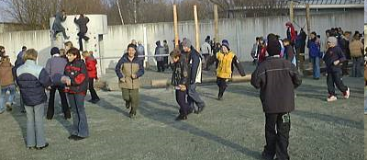
Schwingungssalat…
Unsere Nerven und Zellen reagieren auf Schwingungen (Wellen) – auf unsere Gehirnwellen.
Schwingungssalat produziert Stress – ohne Ergebnisse.
Beispiel:
Wenn Menschen innerlich zerrissen sind, sind Sie mit sich selbst „uneins“. Stimmung entsteht durch das Schwingen im Grundton.
…und Schwingung in Harmonie!

Slide 9
Informationsübertragung ist abhängig
vom Ordnungsgrad!
1
Informationsmenge (Bit)
≈
Ordnungsgrad
…Schwingung in Harmonie!

Slide 10
Der Ordnungsgrad und unsere Zellen

Slide 11
Absicht prägt den Photonenspin…

Slide 12
Gedanken erschaffen Materie … und der
Grundton bietet ein „reines“ Potentialfeld!
Meine Ergebnisse
Meine Ergebnisse
definiert über meine Träume,
Werte, Ziele und Strategien
definiert über meine Träume,
Werte, Ziele und Strategien
Meine Handlungen
Meine Handlungen
Meine Gefühle
Meine Gefühle
Meine Gedanken
Meine Gedanken
Mein Potential – das Feld aller Möglichkeiten
Mein Potential – das Feld aller Möglichkeiten

Slide 13
Gedanken erschaffen Materie … und der
Grundton bietet ein „reines“ Potentialfeld!
Grundton = Potentialfeld ist im SEIN!
Potential, Gedanken,
Gefühle, Handlungen
und Ergebnisse sind EINS!
Eins Sein (er) leben!

Slide 14
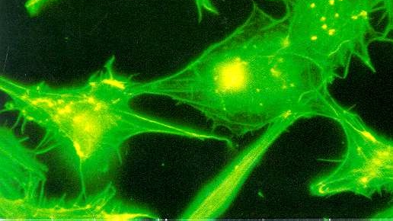
Der Ordnungsgrad und unsere Zellen
Der eigentliche Informationsträger ist das Wasser. Sämtliche Substanzen wirken dadurch, das sie Wasser in seiner Struktur beeinflussen.
Unsere Gedanken informieren unser Zellwasser!
Unser Zellwasser ist die Grundlage unserer Biochemie.
Die Biochemie steht für unsere „Gefühle“!
FAZIT: Unsere Gedanken sind alles!

Slide 15
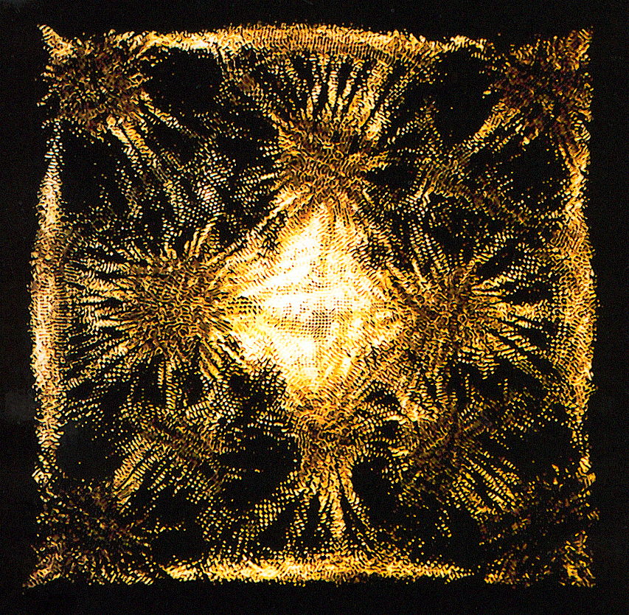
Harmonikale Gestaltungsmuster in der Natur
Quelle: Weleda-Kalender 2006

Slide 16
Harmonikale Gestaltungsmuster in der Natur

Slide 17
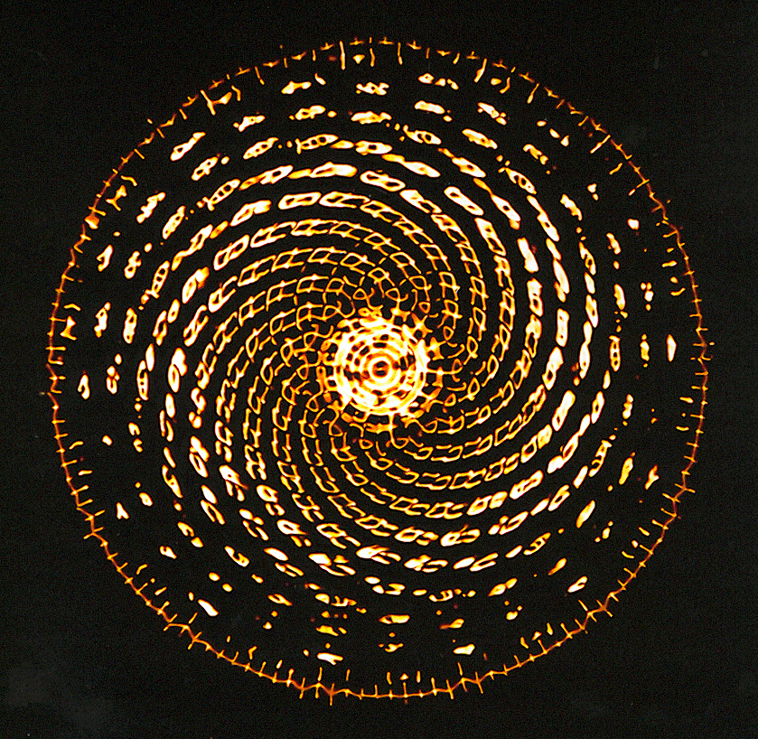
Harmonikale Gestaltungsmuster in der Natur

Slide 18
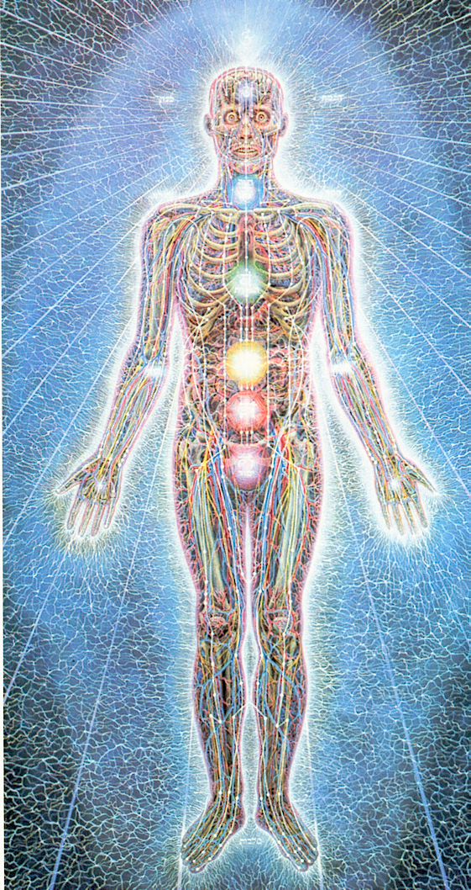
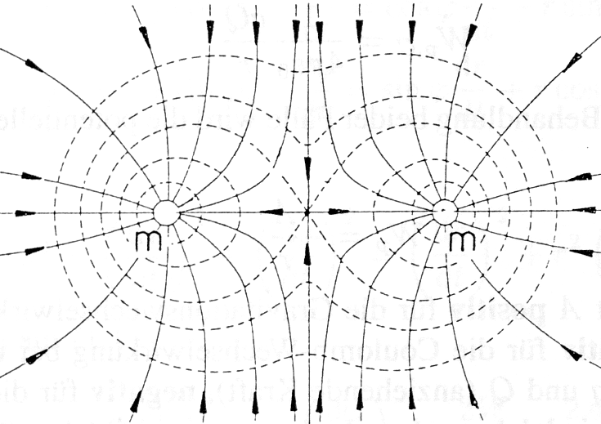
Der Mensch besteht aus Feldern…
Geladene Teilchen erzeugen
Felder und
Potentialfelder ordnen die Materie
…und diese Felder sind 4-polig, magnetisch und elektrisch!

Slide 19
Felder werden beeinflusst durch Bewusstsein
Zorn
Harmonische Strukturen
lassen Licht passieren.
Gewebsbelastungen
verfälschen diese
Lebensinformation.
Schock

Slide 20
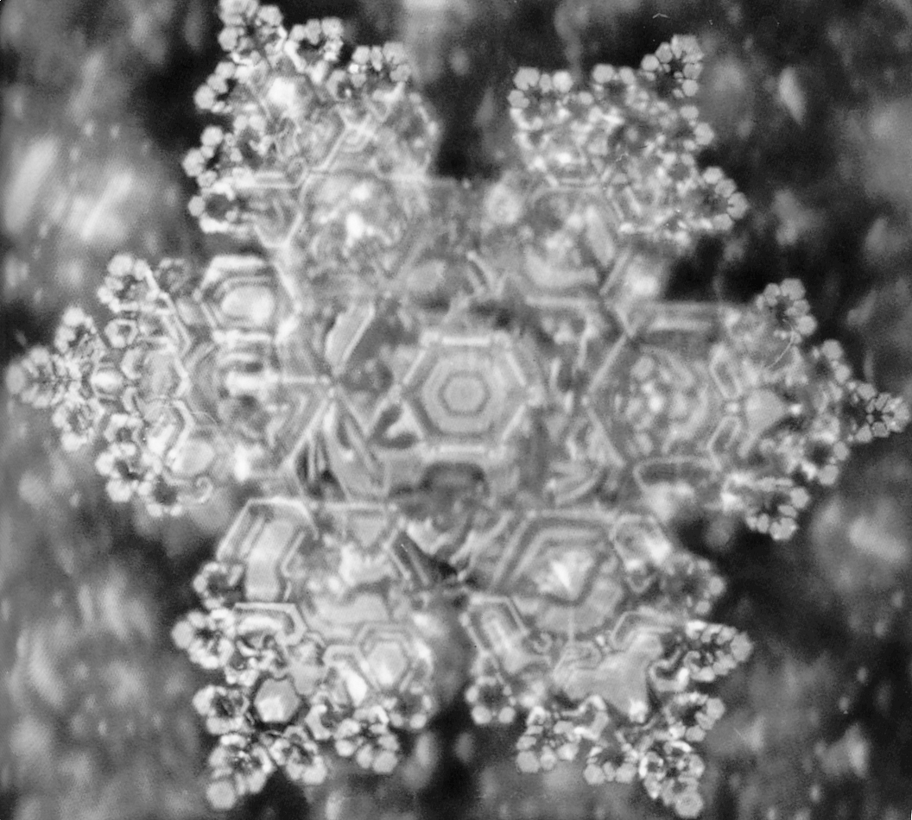
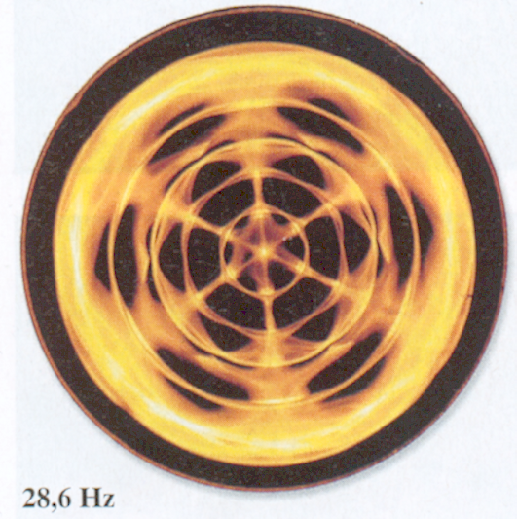
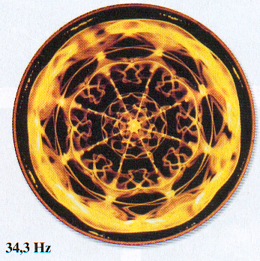
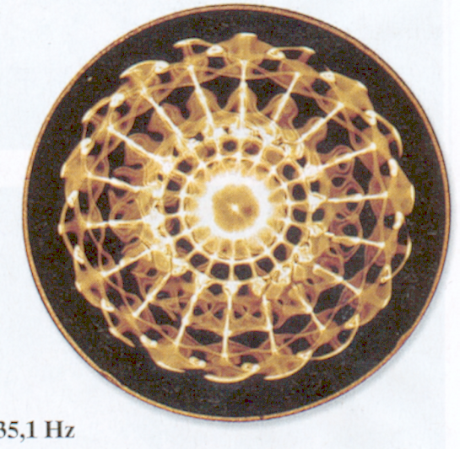
neoos® und Grundton
Wohlbefinden durch „Stimmung“
Der Grundton „stimmt“ den Anwender – trotz Stress und körperlicher Belastungen bleibt der Anwender in seiner Grundschwingung, er bleibt „gestimmt“.
Der Körper des Menschen ist ein großer, schwingender Kristall.
Wasserstrukturen bei bestimmen Tonfrequenzen (nach A. Lauterwasser):

Slide 21
neoos® und Grundton
Wasserstrukturen in Bewegung

Slide 22
Der Lüscherwürfel…
innere Freiheit
Selbst-
vertrauen
LUFT
FEUER
innere
Zufriedenheit
Selbst-
achtung
WASSER
ERDE
…und warum Harmonie so wichtig für uns ist!

Slide 23
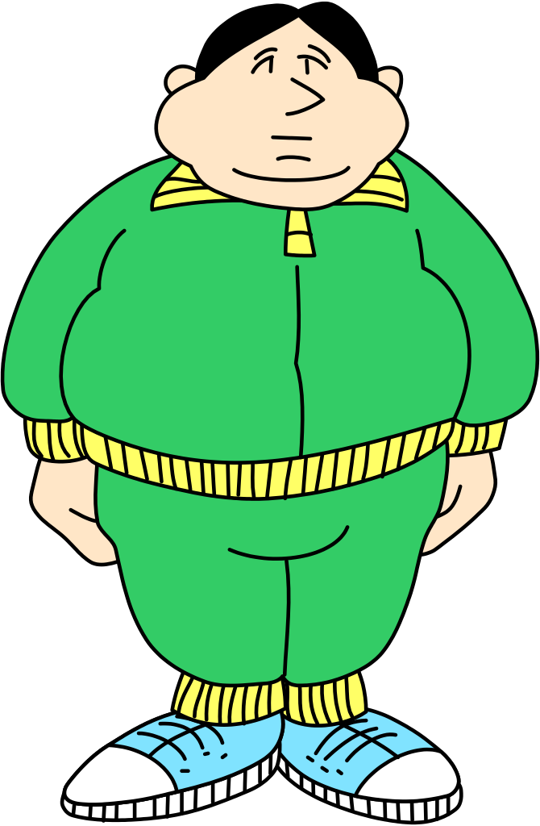
Die vier Grundtypen im Überblick
FREIHEIT,
OFFENHEIT,
VERÄNDERUNG
ERFOLG
SELBSTVERTRAUEN
STÄRKE
Innere
Freiheit
Selbst-
vertrauen
Innere
Zufriedenheit
Selbst-
achtung
RUHE,
ZUFRIEDENHEIT,
HINGABE
STABILITÄT,
ANERKENNUNG,
RESPEKT

Slide 24
Extremes Ausleben eines Naturells = Disharmonie
Innere
Freiheit
Selbst-
vertrauen
Selbst-
achtung
Innere
Zufriedenheit
Extremes Ausleben des Ruhenaturells
Angst vor Überforderung und Bedrohung

Slide 25
Extremes Ausleben eines Naturells = Disharmonie
Innere
Freiheit
Selbst-
vertrauen
Innere
Zufriedenheit
Selbst-
achtung
Extremes Ausleben des Empfindungsnaturells
Angst vor ENGE, vor zwanghafter Belastung

Slide 26
Extremes Ausleben eines Naturells = Disharmonie
Selbst-
vertrauen
Innere
Freiheit
Innere
Zufriedenheit
Selbst-
achtung
Extremes Ausleben des Bewegungsnaturells
Angst vor LEERE, Einsamkeit, Tod

Slide 27
Extremes Ausleben eines Naturells = Disharmonie
Innere
Freiheit
Selbst-
vertrauen
Innere
Zufriedenheit
Selbst-
achtung
Extremes Ausleben des Ernährungsnaturells
Angst vor Verlust, vor Veränderung

Slide 28
Persönliches Wohlbefinden…
…bedeutet
…Harmonie
…der vier
…Elemente…
innere
Freiheit
Selbst-
vertrauen
innere
Zufriedenheit
Selbst-
achtung
…auf allen Ebenen …des Seins!

Slide 29
Ein Anwendungsbeispiel…
Körperliche Harmonie auf Knopfdruck durch Ultraschallhören und Grundton!
Mentale Harmonie (im Beispiel die CD „Glückreich®“) durch tägliche Anwendung einer persönlichen Neuprogrammierung!
Einsatz des persönlichen Grundtons, um dauerhaft Stimmung zu erzeugen.
+ CD Glückreich®
Ich bin.
Ich werde geliebt,
weil ich bin.
innere
Freiheit
Selbst-
vertrauen
Innere
Freiheit
Selbst-
vertrauen
innere
Zufriedenheit
Selbst-
achtung
Innere
Zufriedenheit
Selbst-
achtung
Innere
Zufriedenheit

Slide 30
Persönliches Wohlbefinden steht für Harmonie zwischen…
Erfolg, Selbstvertrauen, Dynamik und Stärke
Bessere Ergebnisse und Zukunftsabsicherung
Freiheit, Offenheit und Veränderung
Lebensqualität, Freude und Spass
Ruhe, Zufriedenheit und Hingabe
Visionen und Fortschritte durch innere Ruhe
Stabilität, Anerkennung und Respekt
Selbstbezug und Ordnung

Slide 31
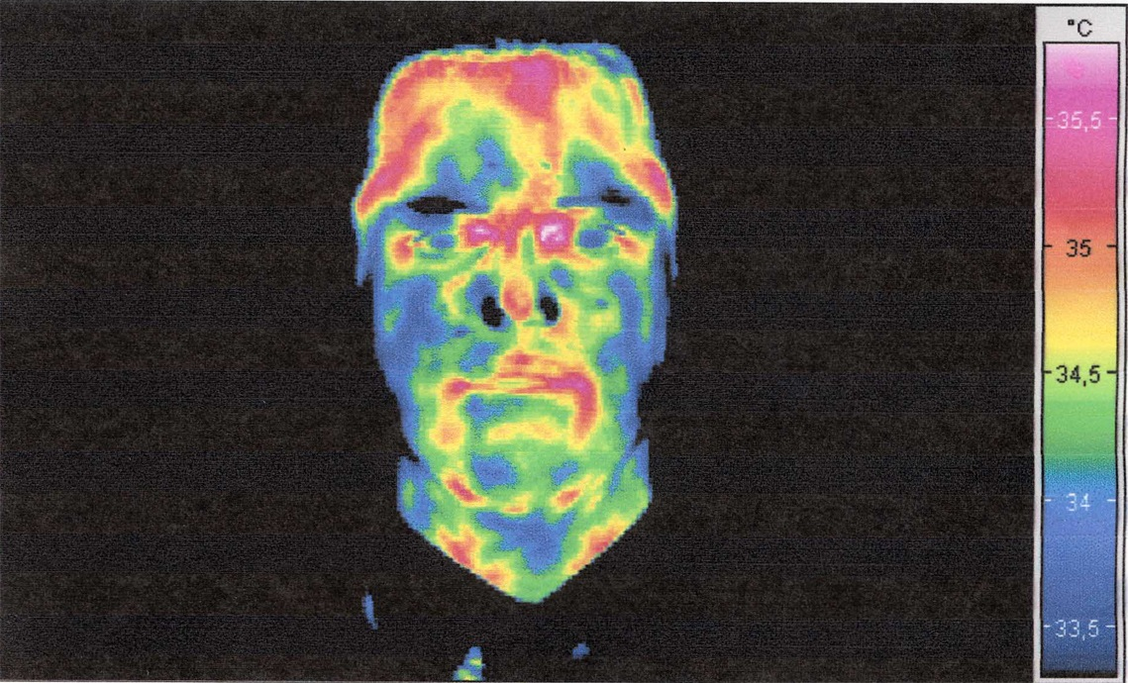
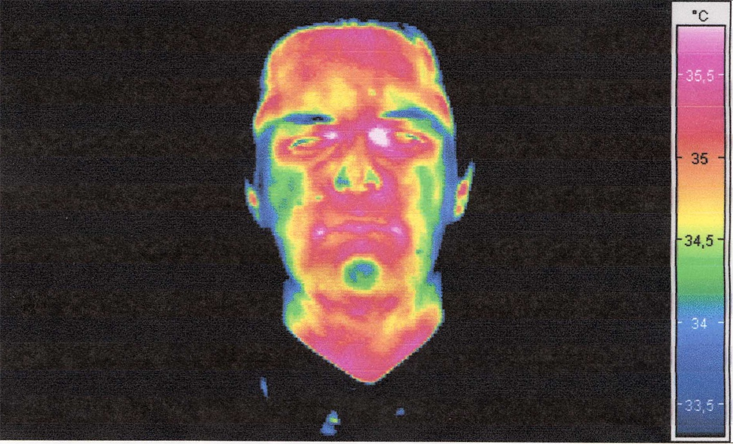
neoos® erzeugt Harmonie auf körperlicher Ebene
Die Technik
- So klein wie ein Smartphone - Wandelt Schallwellen in Ultraschall - Schwingungsgeber bringen den Körperkontakt über die Haut und übertragen den Ultraschall
Die physiologische Wirkung
Thermografiemessung vor einer neoos® Anwendung
- Alphazustand - Synchronisation der Gehirnhälften - Entspannung und Meridianausgleich - Erhöhung der Durchblutung - Senkung von Puls- und Atemfrequenz
Thermografiemessung nach einer 30minütigen neoos® Anwendung
neoos® - die Oase der Ruhe
- Entspannung auf Knopfdruck - Tragbar am Gürtel ohne Zeitaufwand

Slide 32
Viele sehen die
Dinge und fragen:
„Warum?“
Ich aber träume
von den Dingen,
die in der Zukunft
liegen und frage:
„Warum nicht?“
Bernhard Shaw

